Slide 1
Педагогічна психологія як галузь психологічної науки
План
Предмет, проблеми і завдання педагогічної психології.
Принципи та методи педагогічної психології.
Зв'язок педагогічної психології з іншими науками.
Історія виникнення і становлення педагогічної психології як науки

Slide 2
Педагогічна психологія – галузь психологічної науки, що вивчає психологічні закономірності навчання і виховання підростаючої особистості та особливості діяльності вчителя. Педагогічна психологія є результатом успішного розвитку двох наук - психології та педагогіки. У XIX ст. розширення їхніх наукових інтересів призвело до необхідності створити нову психологічну галузь.
Об’єкт дослідження – людина та її життєвий шлях
- учень під цілеспрямованим впливом педагога.
Предмет дослідження – факти, закономірності, принципи оволодіння людиною соціокультурним досвідом. (І.О.Зимня)
Закономірності розвитку людини в умовах навчання і виховання (Л.І.Божович).

Slide 3
Термін «Педагогічна психологія» виник у 1877 році після виходу книжки «Педагогічна психологія» Петра Федоровича Каптерєва.

Slide 4
Основні принципи та методи педагогічної психології
Методи педагогічної психології можна розглядати в системі різних класифікацій.
На сьогодні широко відомими є класифікації методів С. Л. Рубінштейна, Б. Г. Ананьєва, деяких інших дослідників.
Так, С. Л. Рубінштейн виділяв основні методи й допоміжні. У педагогічній психології основними методами є педагогічне спостереження й психолого-педагогічний експеримент. Допоміжними вважаються, наприклад, психолого-педагогічна бесіда, порівняльний і генетичний методи дослідження, вивчення продуктів діяльності вихованців і учнів, анкетування, соціометрія.

Slide 5
Структура педагогічної психології
У її структурі розрізняють:
-теоретичну педагогічну психологію (вивчає предмет, об'єкт, принципи, методи, основні концепції навчання, виховання і розвитку);
-практичну педагогічну психологію (вивчає психологічні основи конкретних методів навчання, виховання і розвитку дітей, школярів та дорослих);
-дошкільну педагогічну психологію (вивчає психологічні основи освіти дітей до вступу до школи);
-педагогічну психологію середньої освіти (вивчає психологічні засади навчання, виховання і розвитку школярів та особливості педагогічної діяльності вчителя);
-педагогічну психологію вищої школи і безперервної освіти (вивчає психологічні основи організації освіти у вищій школі, перекваліфікацію фахівців, професійного вдосконалення та самовдосконалення тощо)

Slide 6
Основні розділи педагогічної психології:
Психологія навчання
Психологія виховання
Психологія педагогічної діяльності та особистості вчителя
(Окремо виділяють психологію учіння)

Slide 7
Теоретичні проблеми педагогічної психології
1) психологічний зміст навчально-виховного впливу, педагогічної діяльності (створення освітніх систем для забезпечення гармонійної соціалізації особистості як гарантії державної та національної безпеки);
2) загальні питання психології навчання і виховання в дошкільних закладах освіти, управління навчально-виховним процесом (як основна проблема);
4) особливості навчання і виховання на різних вікових етапах;
5) зв'язок педагогічної психології з практикою педагогічної діяльності, суміжними галузями психолого-педагогічного знання (педагогіка, соціальна психологія тощо);
6) соціальні стихійні та організовані впливи на процес навчання і виховання; 7) вплив на процес навчання і виховання вікових еволюційних, революційних та ситуаційних змін;
9) мотиви навчання

Slide 8
Деякі прикладні проблеми педагогічної психології
1) психологічна готовність вихователів до педагогічної праці;
2) психолого-педагогічне обґрунтування методів виховного впливу;
3) побудова навчально-виховного процесу з різновіковими групами, наприклад з дітьми 5-річного віку;
4) побудова навчально-виховного процесу з винятковими дітьми (обдарованими, з фізичними вадами, "ліворукими","лівшами" тощо); 5) з'ясування впливу вікових криз на процес навчання і виховання;
6) способи участі батьків у навчанні та вихованні власних дітей як актуальне соціальне питання дня;
7) міжособистісна взаємодія суб'єктів навчально-виховного процесу (вихованців, батьків, вихователів); 8) нейтралізація негативного соціального впливу на дітей; 9) упровадження інноваційних технологій у навчально-виховний процес; 10) прогнозування навчально-виховного процесу.

Slide 9
Можна виділити три основних джерела виникнення педагогічної психології:
1. Одним з них, ймовірно, слід визнати практику. Звичайно, крім освітньої практики, орієнтованої на навчання і виховання, слід мати на увазі і практику, пов'язану з різними сферами життя окремої людини і взаємодії людей
Надалі з цього джерела сформується два самостійних інформаційних потока - "буденна" і "наукова" психологія.
2. В якості іншого повноправного джерела ми цілком можемо визнати теологію та філософію.

Slide 10
Філософія і теологія джерело виникнення педагогічної психології

Slide 11
В якості третього джерела накопичення первинних психолого-педагогічних знань ми можемо розглядати природні науки, особливо біологія і медицина

Slide 12
Періоди розвитку і становлення педагогічної психології:
Загальнодидактичний етап
(друга половина XVII ст. – перша половина XIXст.),
пов’язаний з усвідомленням необхідності
«психологізувати педагогіку».
Етап представлений працями
Я.А.Коменського, ДЖ.Локка, Ж.Ж. Руссо,
Й.Г.Песталоцці, К.Д.Ушинського.

Slide 13
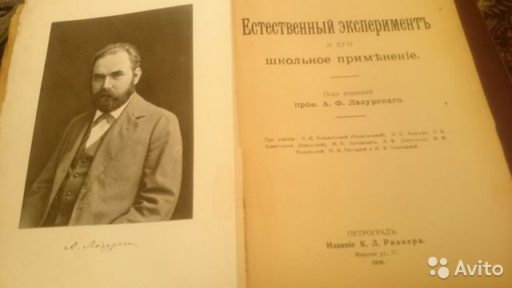
Експериментальний етап (друга половина XIX ст. – початок 50-х років XX ст.) Цей етап позначився поступовим проникненням експериментальних методів у педагогіку і психологію, що відбувалося завдяки наполегливим старанням вітчизняних і зарубіжних психологів О.Лазурського, О.Нечаєва, А.Біне, Ж.Піаже, Б.-Ф. Скіннера, Л.Виготського та ін.

Slide 14
Теоретичний етап (50-ті роки XX ст.і донині)
пошук ефективних шляхів підвищення якості засвоюваних знань, посилена увага до наукового розроблення теоретичних основ.
Беррес-Фредерік Скіннер висловив ідею програмованого навчання.
Російськи психолог Лев Ланда розробив теорію алгоритмізованого навчання.
Петро Гальперін і Н.Тализіна розробили положення теорії поетапного формування розумових дій.
Значний внесок у розробленні теорії, концепцій і виявлення особливостей учбової діяльності школярів зроблено зусиллями український психологів Г.Костюка, П.Зінченка, І.Синиці, Б.Баєва, О.Скрипниченка, Г.Балла, М.Боришевського.

Slide 15
Науковці теоретичного етапу

Slide 16
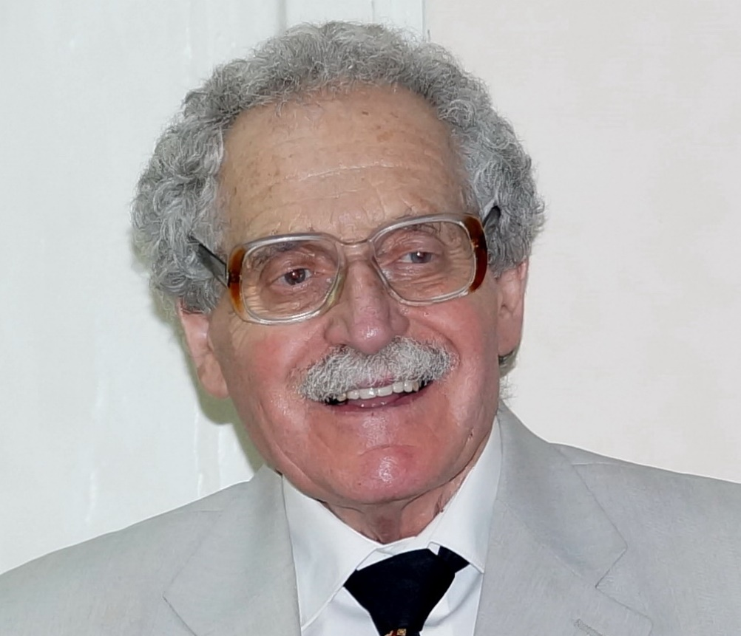
Георгій Олексійович Балл (24 травня 1936, Київ, СРСР — 23 грудня 2016, Київ, Україна) — радянський та український психолог.Член-кореспондент Національної академії наук України.
Автор теорії навчальних задач та концепції раціогуманістичного підходу в психології.

